Slide 1
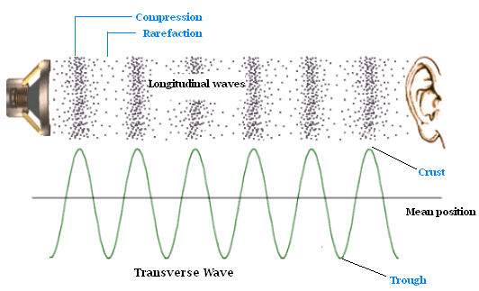
স্বা
গ
ত
ম

Slide 2
পরিচিতি
আবদুল মাবুদ
সহকারী শিক্ষক বিজ্ঞান
শাহ ওয়ালীউল্লাহ ইনস্টিটিউট
জামালখান চট্টগ্রাম
৭ম-বিজ্ঞান অধ্যায়- ৮ পাঠ- ৫ থেকে ৭

Slide 3
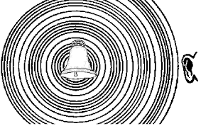
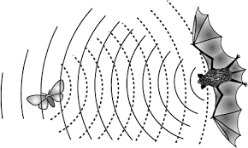
ছবিগুলো দেখি ও চিন্তা করে বলি ---

Slide 4
শব্দের সঞ্চালন, শব্দের বেগ ও শব্দ শ্রবণ
অধ্যায় ৮ পাঠ ৫ - ৭

Slide 5
পাঠ শেষে শিক্ষার্থীরা ---
১। শব্দের বেগ কী তা বলতে পারবে।
২। বিভিন্ন মাধ্যমে শব্দের বেগ নির্ণয় করতে পারবে।
৩। প্রানীরা কীভাবে শব্দ শুনতে পায় তা বিশ্লেষণ করতে পারবে।

Slide 6
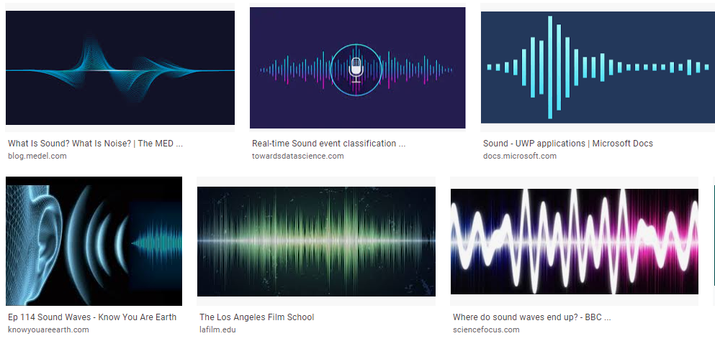
কম্পনের ফলে শব্দের সৃস্টি হয় এবং মাধ্যম দ্বারা শব্দ সঞ্চালিত হয় ।
শব্দ মাধ্যম ভেদে ভিন্ন ভিন্ন বেগে সঞ্চালিত হয়।
কঠিন মাধ্যমে শব্দের বেগ সবচেয়ে বেশি, তরলে তার চেয়ে কম এবং বায়বীয় মাধ্যমে সবচেয়ে কম।
১ সেকেন্ড বা প্রতি সেকেন্ডে শব্দের অতিক্রান্ত দূরত্বকে(মিটার)শব্দের বেগ বলে।

Slide 7
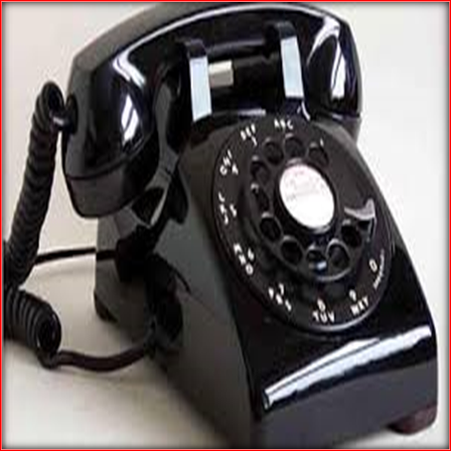
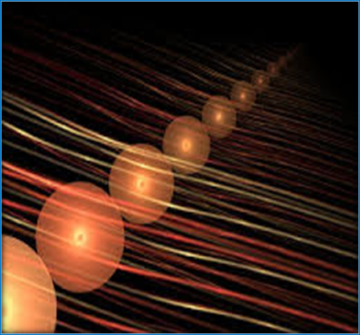
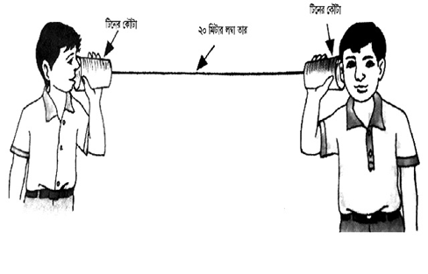
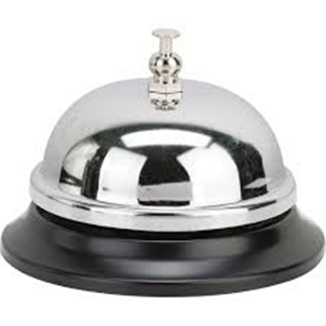
স্বাভাবিক তাপমাত্রায় শব্দের বেগ --
তরল মাধ্যম
পানি-১৪৯৬মি/সে
কঠিন মাধ্যম
লোহা-৫২০০মি/সে
বায়বীয় মাধ্যম
বায়ু-৩৪৩মি/সে

Slide 8
মাধ্যমের ধরণ | মাধ্যম | শব্দের বেগ
বায়বীয় | বায়ু | ৩৪৩ মিটার/সেকেন্ড
তরল | পানি | ১৪৯৬ মিটার/সেকেন্ড
কঠিন | অ্যালুমিনিয়াম | ৬৪২০ মিটার/সেকেন্ড
গাণিতিক সমস্যা
মাসুম এর বাসা রেললাইনের কাছে। ট্রেন হর্ণ দেয়ার ৩ সেকেন্ড পর মাসুম বাসা থেকে শব্দ শুনতে পেল। মাসুমের বাসা থেকে রেললাইনের দূরত্ব কত?
(বিঃদ্রঃ বাতাসে শব্দের বেগ ৩৩০ মিটার/সেকেন্ড)

Slide 9
সমাধানঃ
আমরাজানি,
শব্দের বেগ = দূরত্ব/সময়
বা, দূরত্ব = শব্দের বেগ x সময়
= ৩৩০ x ৩ মিটার
= ৯৯০ মিটার
মাসুমের বাসা থেকে রেললাইনের দূরত্ব ৯৯০ মিটার।

Slide 10
প্রাণী কীভাবে শব্দ শুনতে পায় ?
সাধারণত প্রাণী কানের মাধ্যমে শুনে।
কানের ভেতরে একটি পর্দা থাকে যা শব্দ কম্পনের মাধ্যমে কাঁপে।
পর্দার কম্পনের দ্বারা সৃষ্ঠ অনুভূতি আমাদের মস্তিষ্কে পৌঁছায়।

Slide 11
মূল্যায়ন
১। শব্দের বেগ কী ?
২। স্বাভাবিক তাপমাত্রায় পানিতে শব্দের বেগ কত ?
৩। আমরা কীভাবে শব্দ শুনি ?
৪। শব্দ দ্রুত সঞ্চালনের জন্য কোনটি উপযুক্ত ?
ক) রাবার খ) লোহা গ) কাঠ ঘ) প্লাস্টিক
৫। সমুদ্রের পানিতে শব্দ ২ সেকেন্ডে কত মিটার অতিক্রম করবে ?
ক) ৭৫০ মি খ) ১৫০০ মি গ) ৩০০০ মি ঘ) ৪৬২০ মি

Slide 12
বাড়ীর কাজ
একটা অনুষ্ঠানের শব্দ ১০০০ মিটার দূর থেকে শিমু এবং ১৫০০ মিটার দূর থেকে হিমু শুনতে পেল। শিমু হিমুর কতক্ষণ আগে শব্দ শুনতে পাবে ?
উত্তরঃ ১.৪৫ সেকেন্ড আগে।

Slide 13
ধন্যবাদ

